Slide 1
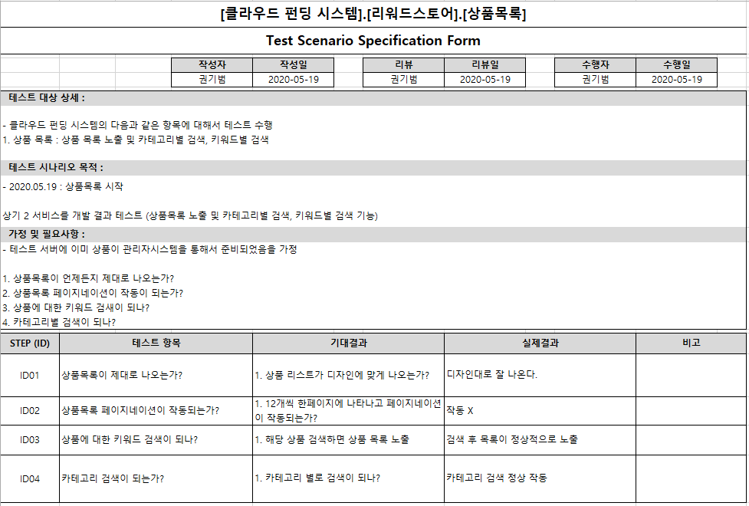
권기범 (1/1) UI 테스트

